Slide 1
Presentatie
Scouting Academy
Notes:
:00

Slide 2
Waarom Scouting Academy?
Om verantwoordelijk het spel te kunnen spelen.
Om meetbare kwaliteit binnen de groepen te bevorderen.
Om veilig en goed spel met plezier te beleven.

Slide 3
Waarom ook?
Ontwikkeling in de praktijk
Eén keer leren
Een leven lang leren
Leren op jouw manier
Maatwerk
Notes:
Ontwikkeling in de praktijk:
Opkomsten
Nergens naartoe
Tijdwinst
Eén keer leren:
Wat je elders geleerd hebt, telt mee binnen Scouting
Wat je bij Scouting leert, telt mee elders
Een leven lang leren:
Doorgroeimogelijkheden
‘Loopbaan’ binnen Scouting
Leren op jouw manier
Maatwerk

Slide 4
Functies binnen Scouting Academy
Groepsbegeleider
- Groepsniveau
Introductie
HRM-functie in groepsbestuur
Praktijkbegeleider
- Groepsniveau
Ondersteuning ontwikkeling leiding(team)
Praktijkcoach
Regioniveau
Opleiden en begeleiden praktijkbegeleider
Kwalificeren leiding
Trainers
Organiseren trainingen voor kwalificatie leiding/begeleiding en teamleiding
Opleiders
Verzorgen de training en kwalificatie van trainers en praktijkcoaches
Notes:
Praktijkbegeleider:
Een praktijkbegeleider begeleidt leidinggevenden in de ontwikkeling, toetsing en registratie van vaardigheden die in de praktijk van de groep worden verworven.
Vaststellen competenties i.o.m. praktijkcoach
Informeert over trainingen
Praktijkcoach:
Stelt de competenties vast, in samenspraak met de praktijkbegeleider
Zorgt voor administratieve afhandeling
Nauw contact trainersteam
Trainers en opleiders:
Trainers verzorgen normale trainingen
Opleiders leiden trainers/assessoren/praktijkcoaches op en begeleiden ze

Slide 5
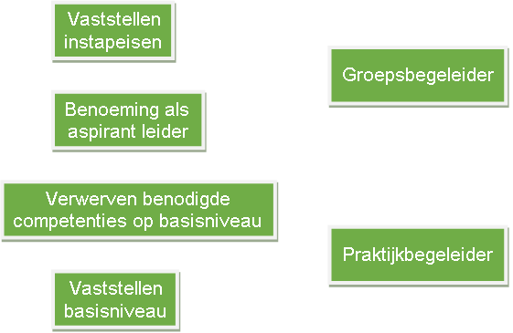
Van aanmelding tot kwalificatie
Aanmelden
Van introductie
naar benoeming tot leiding
in ca.12 weken
Notes:
Uitleggen welke stappen nieuwe leiding doet

Slide 6
Instapeisen
Leiding: minimaal 18 jaar (B/W/S) of 21 jaar (E/R)
Teamleiding: minimaal 18 jaar B/W en 21 jaar S/E + 1 jaar leiding
Onderschrijven doelstelling Scouting Nederland
Houden aan gedragscode en huishoudelijk reglement
Verklaring Omtrent het Gedrag (VOG)
Teamleiders: kwalificatie binnen een jaar afronden
Notes:
Doornemen en uitleggen
Doelstelling Scouting Nederland: “Het bevorderen van het Scoutingprogramma in Nederland, om daarmee een plezierige beleving van de vrije tijd te bieden aan meisjes en jongens, waardoor een bijdrage wordt geleverd aan de vorming van de persoonlijkheid.”

Slide 7
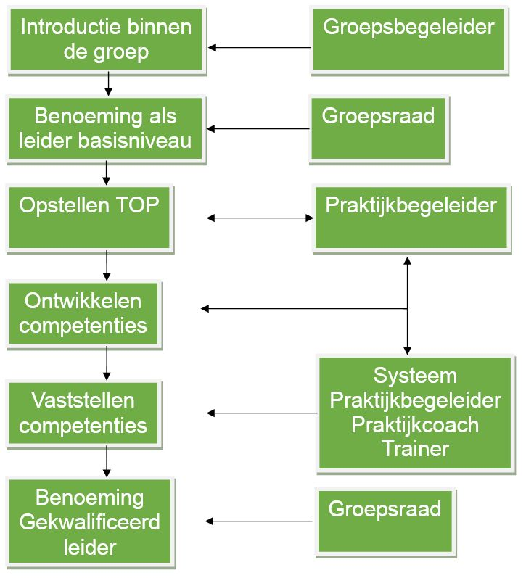
Van aanmelding tot kwalificatie
Van leiding basisniveau
naar
Gekwalificeerd niveau
Notes:
Doornemen stroomschema NIEUWE LEIDING
Bij slide met TOP volgende slide (daarna terug naar deze slide)
Niet teveel uitwijden per blokje: algemeen de stappen bekijken
Systeem betekent Scouts Online

Slide 8
Talent Ontwikkel Plan
Samen met praktijkbegeleider:
Vaststellen huidige competenties
Bepalen te ontwikkelen competenties
Afspreken hoe deze te ontwikkelen
Vastleggen in Talent Ontwikkel Plan
Notes:
Samen met de praktijkbegeleider invullen van de kwalificatiekaart voor de functie waar het over gaat
Aan de hand van de kwalificatiekaart bekijken welke talenten/competenties nog ontwikkeling behoeven (TOP)
Leg verder nog niets uit over de persoonlijke competenties, die komen later

Slide 9
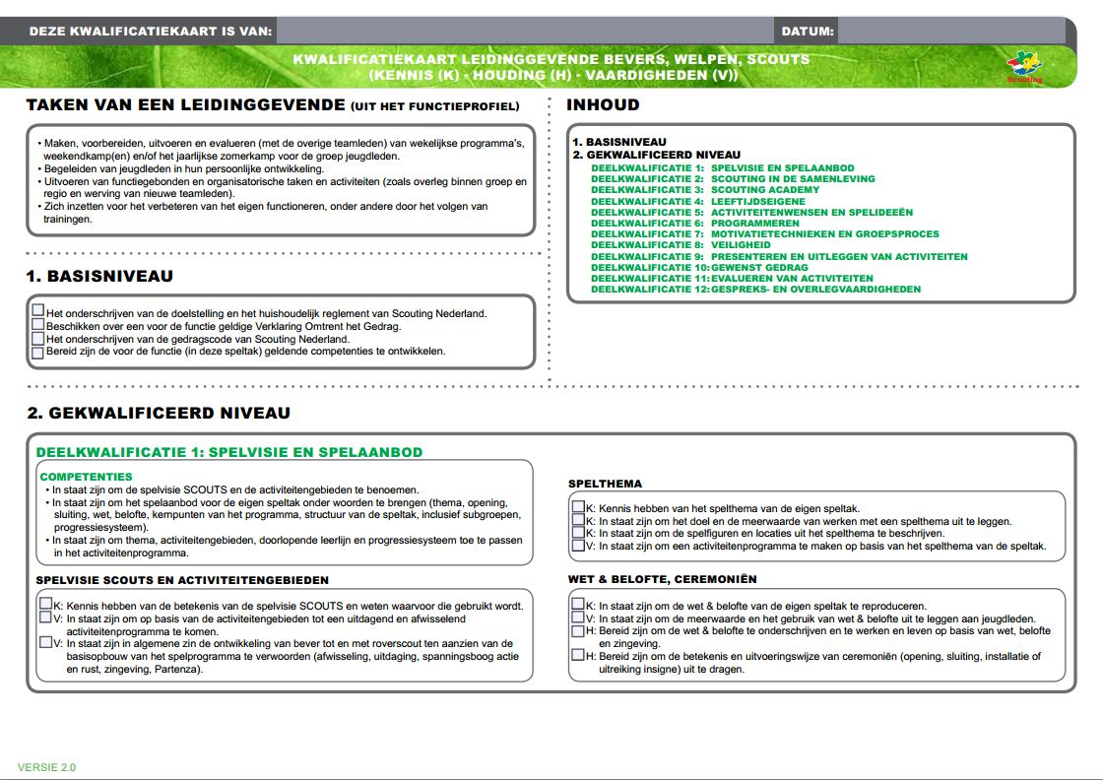
Kwalificatiekaart
Notes:
Samen met de praktijkbegeleider invullen van de kwalificatiekaart voor de functie waar het over gaat
Benoemen van verschil tussen kennis – vaardigheden – houding
Aan de hand van de kwalificatiekaart bekijken welke talenten / competenties nog ontwikkeling behoeven (TOP)
Leg verder nog niets uit over de persoonlijke competenties, die komen later

Slide 10
Ontwikkelen competenties
Onder begeleiding van praktijkbegeleider
Manieren van ontwikkelen:
In de praktijk: leren door te doen
Door het volgen van een training of workshop
Zelfstudie met kompassen en gidsen
Stage bij een andere groep
Door een combinatie van deze vier
Notes:
Voordelen van diverse methoden laten benoemen door de deelnemers
Uitkomen op leerstijlen/achtergronden etc.
Vroeger leerde je in training, nu leer je waar het uitkomt

Slide 11
Competenties
Waarom?
Ontwikkeling kennis, vaardigheden en houding
Inzichtelijk maken wat iemand kan of moet kunnen
Vertaling van en naar Scouting maken
Persoonsgebonden competenties
Functiecompetenties
Notes:
Waarom:
Mogelijk maken gericht mensen te ontwikkelen.
Goed kunnen aangeven wat je moet kunnen, leren.
Goed kunnen aangeven wat je al kunt en niet hoeft te leren.
Persoonsgebonden competenties: indien gewenst kun je ook de competentieroos invullen, de persoonlijke competenties, deze zijn niet verplicht voor de kwalificatie. Ze kunnen inzicht geven in de persoonlijke competenties en handig zijn voor buiten Scouting (school, sollicitatie, etc.)
Functiecompetenties: Wat moet je kunnen voor een bepaalde functie?

Slide 12
Kwalificeren
Alle benodigde competenties ‘afgevinkt’ door
Het systeem (Scouts Online)
De praktijkbegeleider
De praktijkcoach
De trainer (indien training gevolgd)
Eindbeoordeling door
De praktijkcoach
Notes:
Vaststellen oftewel kijken of de competenties in voldoende mate aanwezig zijn
Praktijkcoach op regioniveau: bekijkt het werk van de praktijkbegeleider. Is er niet altijd bij…

Slide 13
Registreren
Digitaal portfolio in Scouts Online
Kwalificatietekens
Notes:
Portfolio in Scouts Online: Mijn Scouting-menu/Mijn persoonsgegevens/Profiel

Slide 14
Ontwikkeling gaat door
Kwalificatie ‘Op kamp’:
‘Op kamp - Kamperen en expeditie’
‘Op kamp - Logeren en bivak’
Vervolgtrainingen of -modules:
- Scoutingtechnieken,
- Basisvaardigheden EHBO,
- Probleemgedrag bij kinderen, ….
CWO’s
Gilwell-cursus
Notes:
Verder ontwikkelen:
Door meer praktijkervaring voor je huidige functie op te doen.
Vervolgtrainingen of vervolgmodules volgen
Gilwell-cursus volgen.

Slide 15
VRAGEN?

Slide 16
Materialen bij kwalificeren leidinggevende
Functiegebonden competenties:
Functieprofiel
Leiding bevers, welpen en scouts
Begeleider explorers en adviseur roverscouts
Kwalificatiekaart met toelichting en modules
Leiding bevers, welpen en scouts
Begeleider explorers en adviseur roverscouts
Teamleider bevers, welpen en scouts
Teamleider explorers
Op Kamp – Logeren en bivak (bevers en welpen)
Op Kamp – Kamperen en expeditie (scouts en explorers)

Slide 17
Materialen bij kwalificeren leidinggevenden
Persoonsgebonden competenties
Competentieroos
Handboek competenties

Slide 18
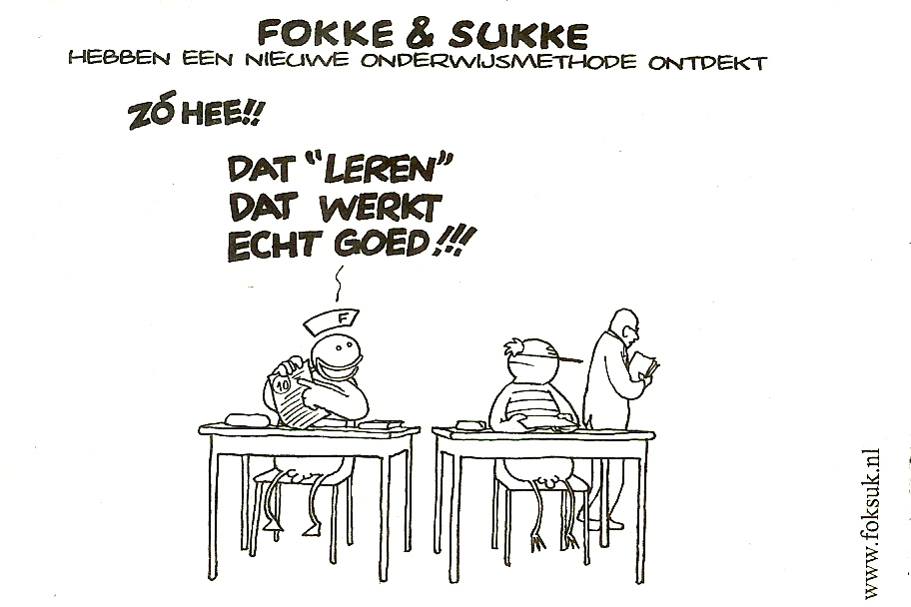
Notes:
Denk aan het invullen van de lijst
Veel succes met Scouting Academy
“Leren” en “Leuk” gaan samen

Slide 19
VRAGEN?

Slide 20
Einde
Zie ook www.scouting.nl
Notes:
Afsluiten

